Slide 1
종합설계기획
종합설계기획
Arduino를 연동한 종합 낚시 어플
어플명
어풀
Arduino를 연동한 종합 낚시 어플
흐르는 강물을 거꾸로 거슬러 오르는 연어들
컴퓨터공학부 컴퓨터공학전공
팀명 : 어리다어려
컴퓨터공학부 컴퓨터공학전공
2015152022 유준상
2015154015 민성홍
2014152040 최효길
2015152014 박인식
팀장 2015152022 유준상
2015154015 민성홍
2014152040 최효길
2015152014 박인식

Slide 2
목차
목차
1. 종합 설계 개요
1. 종합 설계 개요
2. 관련 연구 및 사례
2. 관련 연구 및 사례
3. 시스템 수행 시나리오
3. 시스템 구성도
4. 시스템 구성도
4. 시스템 시나리오
5. 개발환경 및 개발방법
5. 업무 분담
6. 업무 분담
6. 종합설계 수행일정
7. 종합설계 수행일정
7. 필요기술 및 참고문헌
8. 필요기술 및 참고문헌
8. 기능 정리표

Slide 3
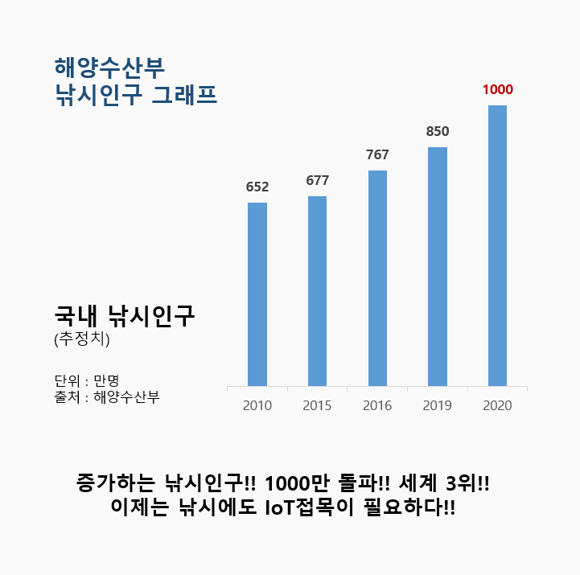
1. 종합설계 개요
연구 개발 배경
- 낚시 중 스마트폰 이용률 증가
- 스마트폰을 활용한 다양한 스트리밍 매체 발전
- 종합적인 정보를 볼 수 있는 낚시 어플 부재
개발 목표 및 효과
낚시 중 이 외의 다양한 활동 가능 -> 효율적 시간 활용
낚시에 관한 종합된 정보제공 어플 (날씨, 낚시 포인트, 어종 등)
낚시를 좋아하는 사람들 간 소통 활성화
- 아두이노를 활용한 낚시 도움 장치 개발

Slide 4
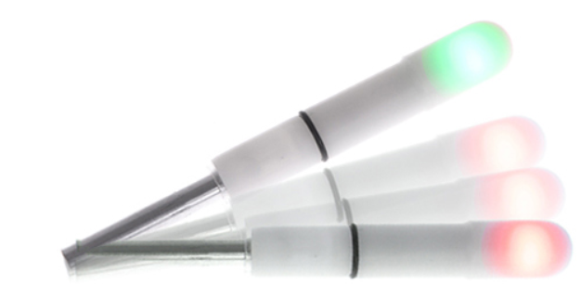
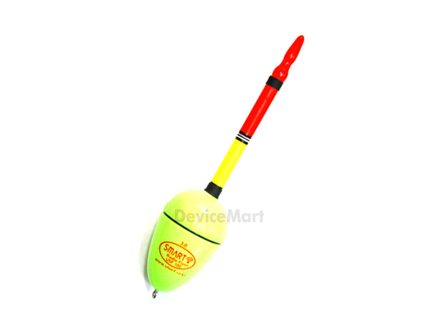
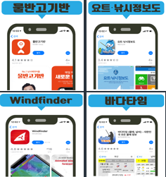
2. 관련 사례
2. 관련 사례
입질감지기
입질감지기
스마트 낚시 찌
각종 낚시 정보 어플
스마트 낚시 찌

Slide 5
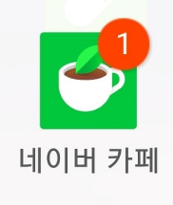



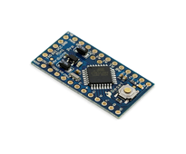
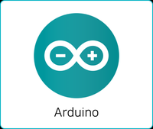




3. 시스템 구성도
- 게시물 저장 - API 제공
- 실시간 스트리밍
- wowza 서버 제공
- 입질 감지 알림
- 블루투스 연동
- 각종 낚시 정보 제공
- 입질 감지, 회원, 낚시 정보 데이터 저장 및 저장된 데이터 사용

Slide 6

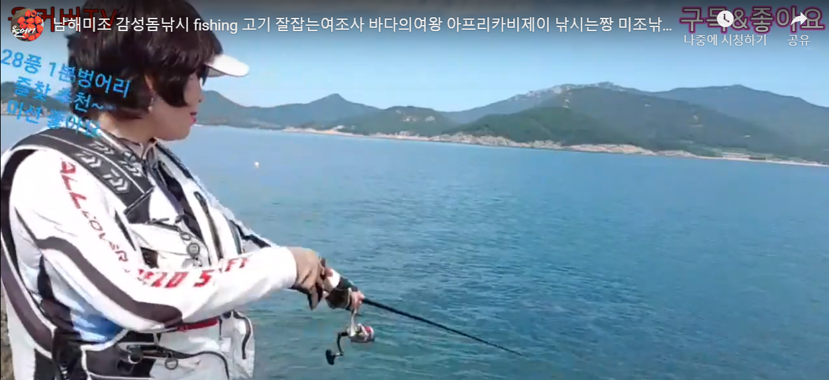
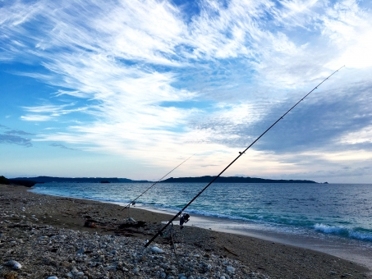
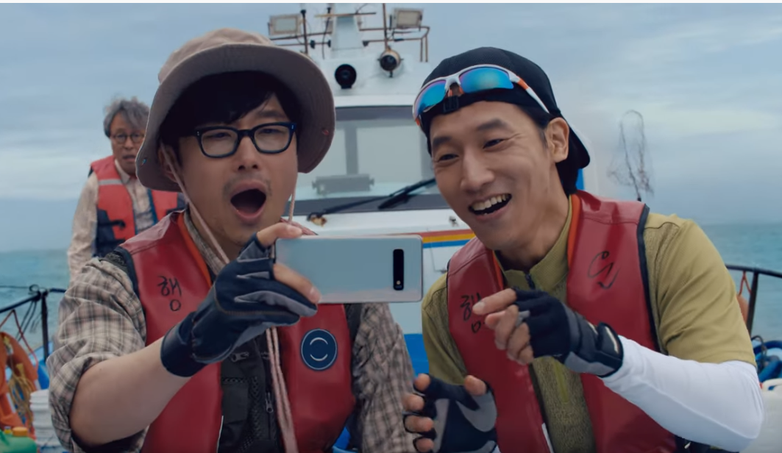
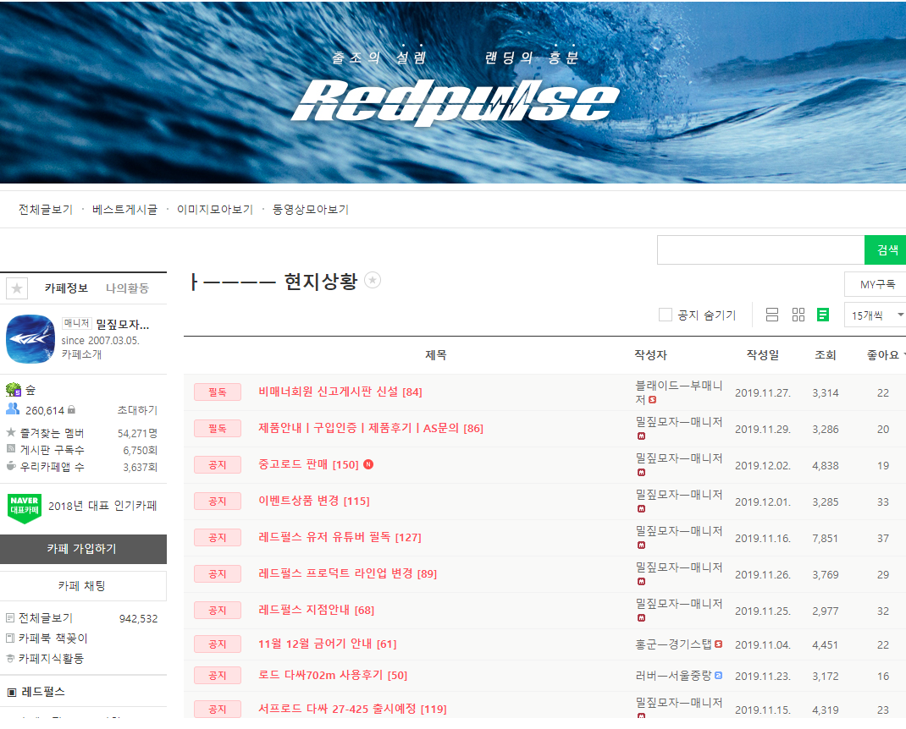

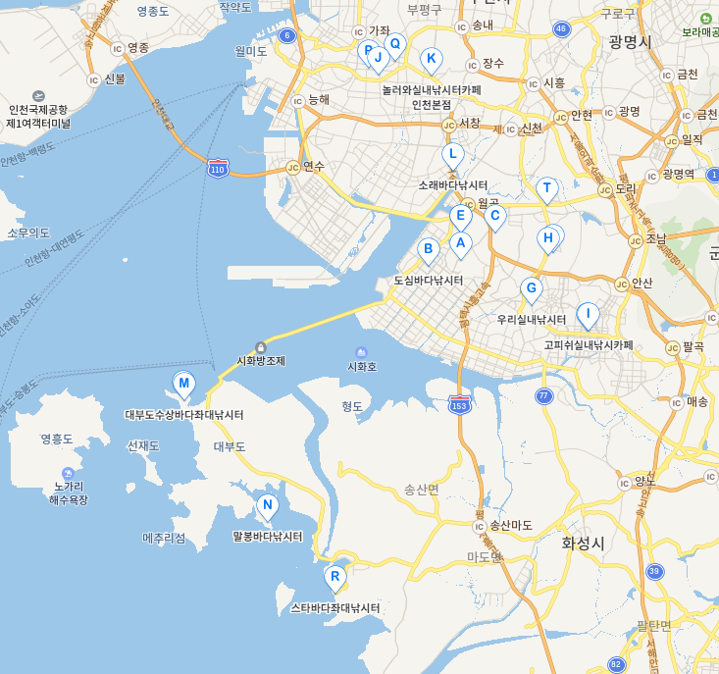
4. 시스템 시나리오
지도에 낚시포인트
저장한 다음에
빨리 카페에 올려서
다른 사람들하고 공유하자
괜찮아~
입질 감지되면
바로 알람 뜨니까
그때 바로 낚아채면돼!!
야...이거봐...
이사람 지금
스트리밍하는데
고기 완전잘잡혀..
좋아!!!
너 그러다
고기놓친다??
알람울렸다!!!!!
우와!!!
월척이다!!!
아 지루해..
핸드폰이나 봐야지
헐..진짜???
띵동!!!

Slide 7
5. 업무 분담
 | 최 효 길 | 민 성 홍 | 유 준 상 | 박 인식
자료수집 | 스트리밍 연동, 논문조사 | 낚시에 대한 정보, 아두이노 자료 | 네이버 카페연동, 낚시에 대한 실태조사 | 유사 제품 조사, 구글맵 안드로이드 API 사용법 조사
설계 | 안드로이드 앱 구성, DB 및 서버 설계 |  | H/W 회로 구성, 전체 시스템 회로도
구현 | DB 구축, 안드로이드 App 개발, 스트리밍 연동 |  | H/W 회로 구성 및 Arduino 코딩, 네이버 카페연동
테스트 | 장비 작동/제어 시스템, 스트리밍 테스트, 각 시스템 별 연동 테스트, 통합 테스트/ 유지보수

Slide 8
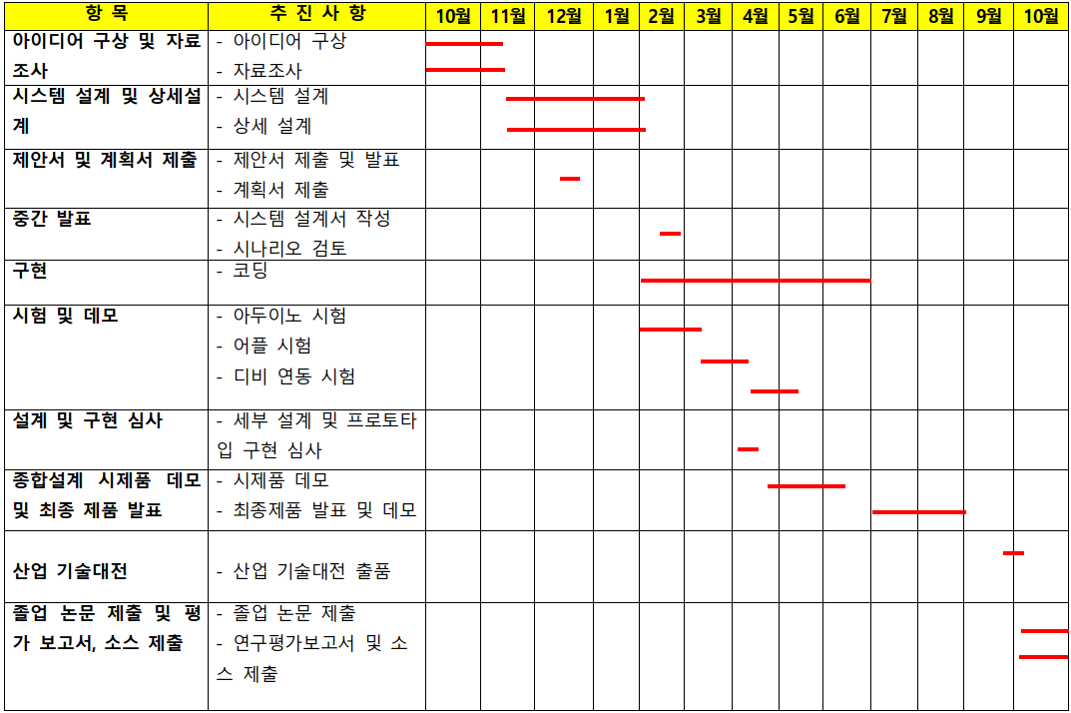
6. 종합설계 수행 일정

Slide 9
7. 참고문헌
낚시 초보자를 위한 가이드 앱 & 스크린(2019, 전다영 등)
아프리카TV로 보는 인터넷 개인 방송의 현 주소(2014, 김우종)
한 권으로 끝내는 아두이노 입문 + 실전(종합편) 기초부터 수준 높은 프로젝트까지 (앤써북, 서민우/박준원)
Do it! 안드로이드 앱 프로그래밍 (이지스퍼블리싱, 정재곤)

Slide 10
8. 기능 정리표
시스템 | 기능 설명
(SW) 어플리케이션 | - 네이버 API를 통해 카페 연동 후, 게시물 저장 - WOWZA 서버를 통한 스트리밍 - 각종 낚시 정보 전송 (날씨, 낚시 포인트, 어종 등) - DB 연동을 통해 입질 감지, 회원, 낚시 정보 데이터 저장 및 사용
(HW) 아두이노를 활용한 스마트 낚시대 | - 기울기 센서, 무게 센서를 통한 입질 감지 - 블루투스 연동을 통해 어플로 데이터 전송

Slide 11
Thank you!

